Slide 1
Croeso / Welcome

Slide 2
Diweddariad AGC

Slide 3
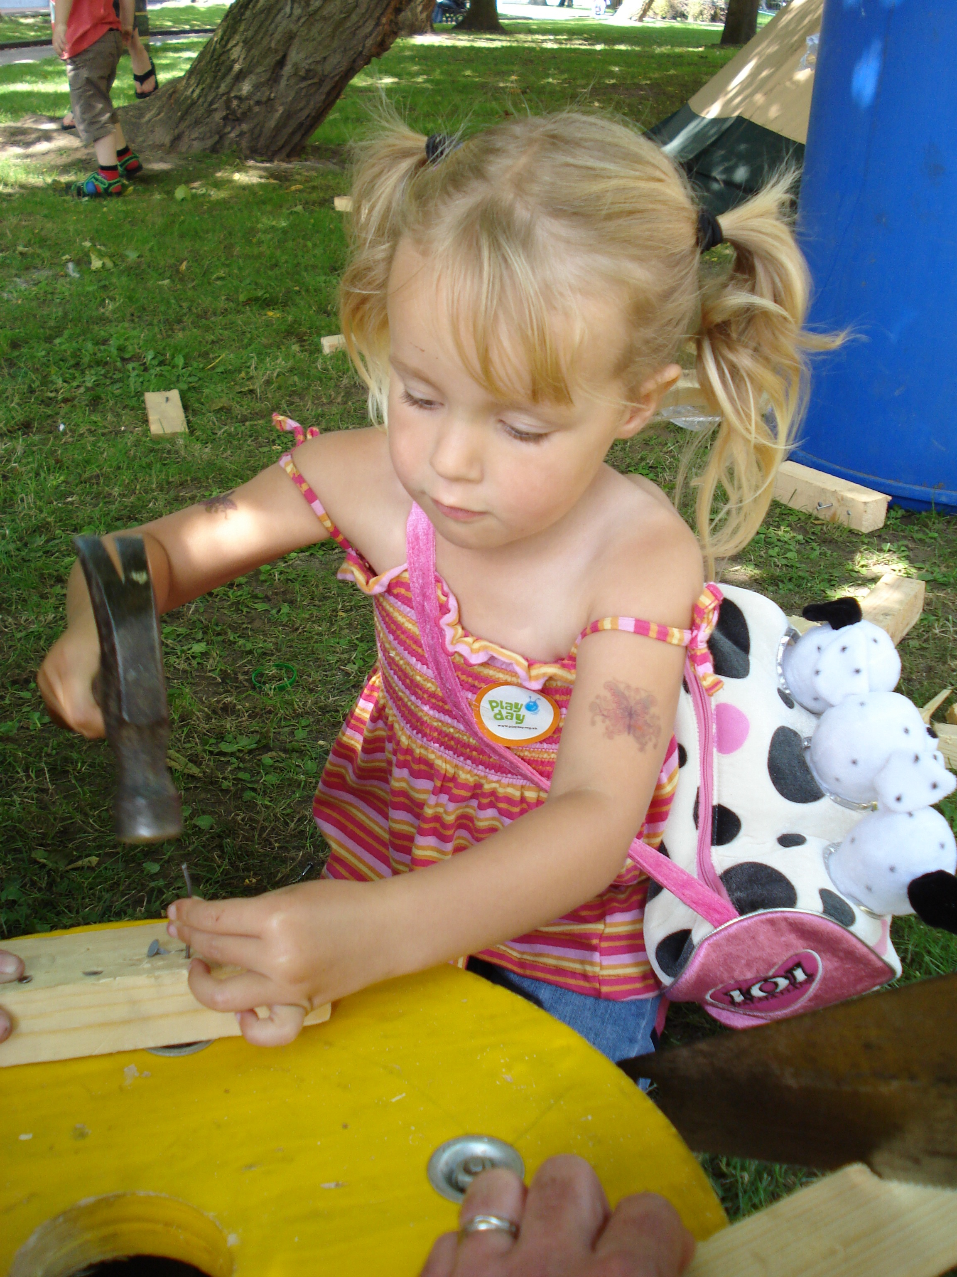
Cyngor defnyddiol – darparu cyfleoedd chwarae yn yr awyr agored o ansawdd da

Slide 4
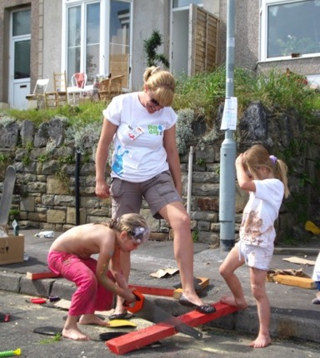
Nodau’r sesiwn
Chwarae a sut rydym yn ei ddiffinio
Creu’r amodau i’r chwarae ddigwydd
Defnyddio’r awyr agored
Yr hyn y mae angen i oedolion ei wneud
Rheoli risg
Gwneud mân newidiadau

Slide 5
Ble y gwnaethoch chwarae? Sut roedd yn teimlo?
Cliciwch ar y ddolen ac atebwch y cwestiynau ar Mentimeter ….
https://www.menti.com/fc8f4hx54r
Notes:
https://www.menti.com/fc8f4hx54r

Slide 6
Confensiwn y Cenhedloedd Unedig ar Hawliau'r Plentyn Dyma Fi
Mae gan bob plentyn yr hawl i chwarae fel rhan o Gonfensiwn y Cenhedloedd Unedig ar Hawliau’r Plentyn
https://www.youtube.com/watch?v=BbL-aEwVmhg - Cymraeg

Slide 7
Diffiniadau o chwarae
Chwarae – caiff chwarae ei ddewis yn rhydd, ei gyfarwyddo’n bersonol a’i gymell yn gynhenid.
(Llywodraeth Cymru, Polisi Chwarae Cenedlaethol)
Ystyr chwarae yw unrhyw ymddygiad, gweithgaredd neu broses a gaiff eu cymell, eu rheoli neu eu strwythuro gan blant eu hunain; mae’n digwydd pryd bynnag a lle bynnag y bydd y cyfle’n codi. Nodweddion allweddol chwarae yw hwyl, ansicrwydd, her, hyblygrwydd a diffyg cynhyrchiant.
(Sylw Cyffredinol 17 ar erthygl 31 Confensiwn y Cenhedloedd Unedig ar Hawliau’r Plentyn)

Slide 8
Felly, sut y gallwn gefnogi chwarae?

Slide 9
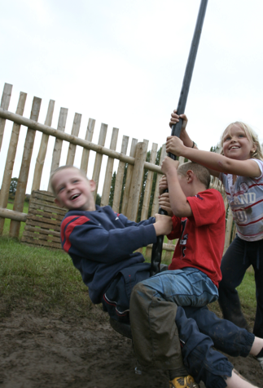
1 – Amser Creu’r amodau ar gyfer chwarae
Mae angen i blant gael amser i chwarae nad yw wedi’i gynllunio na’i gyfarwyddo gan oedolion
Mae plant yn dweud wrthym fod gwaith cartref a ffyrdd o fyw sydd wedi’u strwythuro’n ormodol o ganlyniad i weithgareddau allgyrsiol yn effeithio ar eu hamser i chwarae
Os yw’r plant yn ymgolli yn eu chwarae, mae’n iawn i adael llonydd iddynt. Ceisiwch beidio â dechrau gweithgareddau penodol, neu gamu i mewn i helpu, oni bai bod y plant yn gofyn i chi wneud hynny
Gall treulio amser yn gwylio plant yn chwarae eich helpu i ddysgu mwy am yr hyn y maent yn ei fwynhau a rhoi syniad i chi o ran sut maent yn teimlo am eu sefyllfa bresennol.

Slide 10
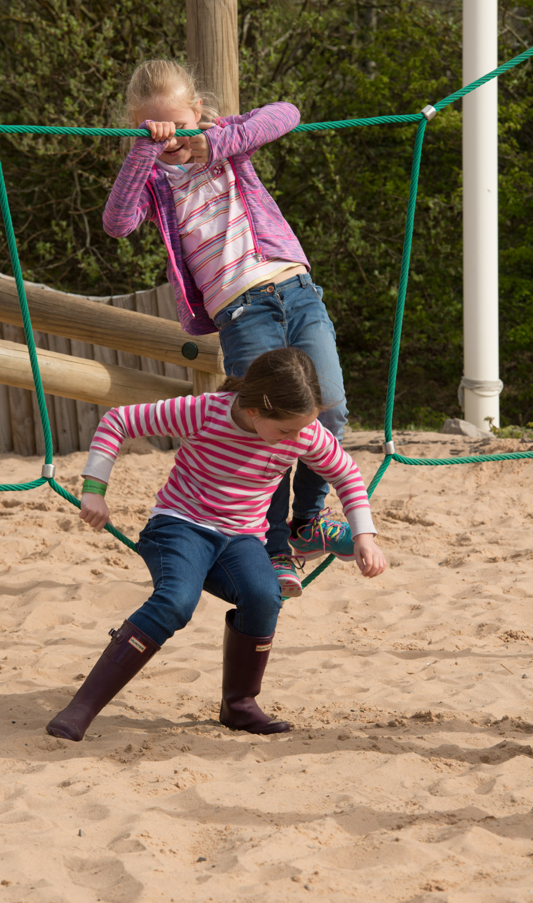
2 – Gofod Creu’r amodau ar gyfer chwarae
Mae angen mannau ar blant lle maent yn gwybod y gallant chwarae, arbrofi ac archwilio
Gall mannau yn yr awyr agored gynnig cyfleoedd ar gyfer mwy o amrywiaeth a chynnwys chwarae ag elfennau naturiol
Dylid cynllunio mannau i ddarparu ar gyfer cyfleoedd chwarae corfforol mawr, creu, dinistrio, chwarae unigol a mannau mwy tawel
Amrywiaeth eang o adnoddau y gall plant eu defnyddio mewn llawer o ffyrdd gwahanol

Slide 11
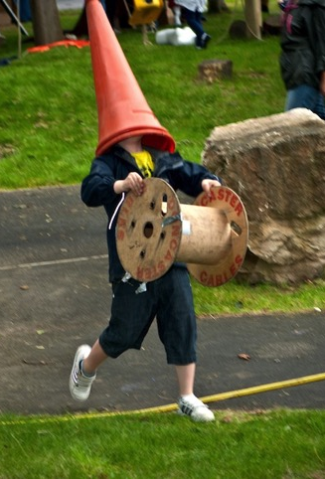
3 – Caniatâd Creu’r amodau ar gyfer chwarae
Gall ein gweithredoedd fel oedolion roi, neu dynnu, caniatâd i chwarae
Ceisiwch adael i’r plant benderfynu sut y maent am chwarae a beth y maent am chwarae ag ef
Cofiwch ei bod yn iawn i blant chwarae ar eu pen eu hunain weithiau
Nid yw chwarae yn gyfeillgar bob amser – dylai’r plant brofi amrywiaeth eang o emosiynau drwy eu chwarae – natur benderfynol, rhwystredigaeth, cyflawniad, siom a hyder. Drwy ymarfer, maent yn dysgu sut i reoli’r teimladau hyn.

Slide 12
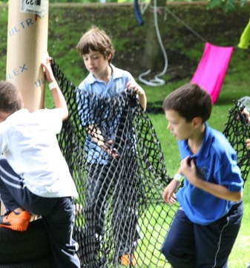
Cyngor defnyddiol ar gyfer chwarae yn yr awyr agored
Does dim angen cynllun manwl o weithgareddau arnoch. Os gallwch chi gymryd cam yn ôl a goruchwylio o bell, bydd y plant yn fwy tebygol o chwarae yn eu ffordd eu hunain ac ennill buddiannau o arbrofi a phrofi pethau drostynt eu hunain.

Slide 13
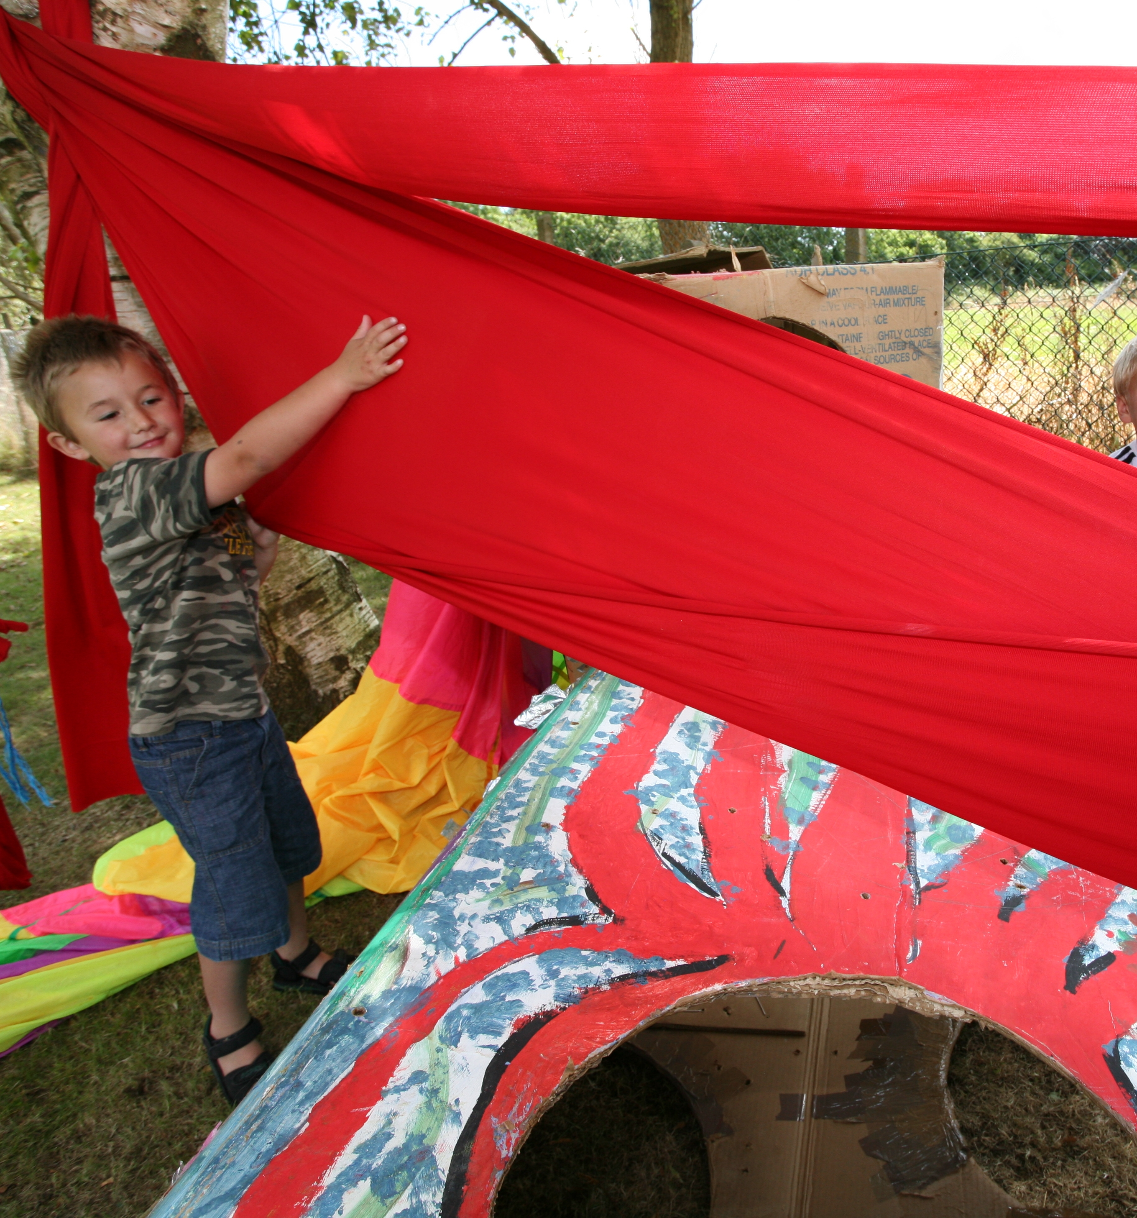
Cyngor defnyddiol ar gyfer chwarae yn yr awyr agored
Diffinnir rhannau rhydd fel deunyddiau naturiol, a synthetig, nad oes iddynt ddefnydd penodol. Gofynnwch i rieni a ffrindiau helpu drwy gasglu adnoddau fel: ffabrig, cafnau, bocsys a thiwbiau cardfwrdd, teiars, ffyn, tarpolin, cortyn a rhaffau. Mae plant yn gallu bod yn greadigol iawn pan roddir llonydd iddyn nhw chwarae â’r adnoddau hyn.

Slide 14
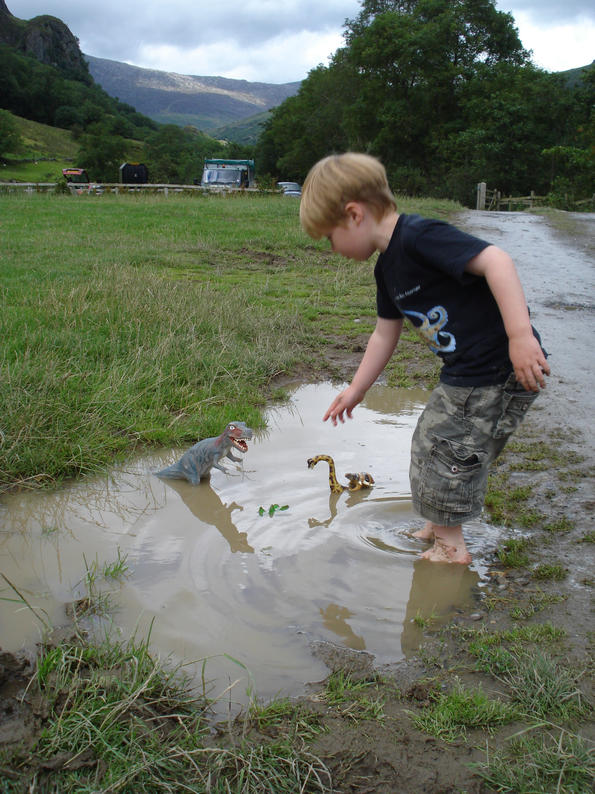
Cyngor defnyddiol ar gyfer chwarae yn yr awyr agored
Mae plant yn rhyfeddu at natur, felly meddyliwch am adnoddau sy’n caniatáu i blant archwilio’r pedair elfen fel rhan o’u chwarae:
Daear – cacennau mwd, tywod, clai neu dyllu Awyr – barcutiaid, swigod, balwnau neu faneri Tân – addurno canhwyllau, rhostio malws melys neu goginio dros dân gwersyll Dŵr – pibelli dŵr, bwcedi, sbwnjis neu ganiau dŵr

Slide 15
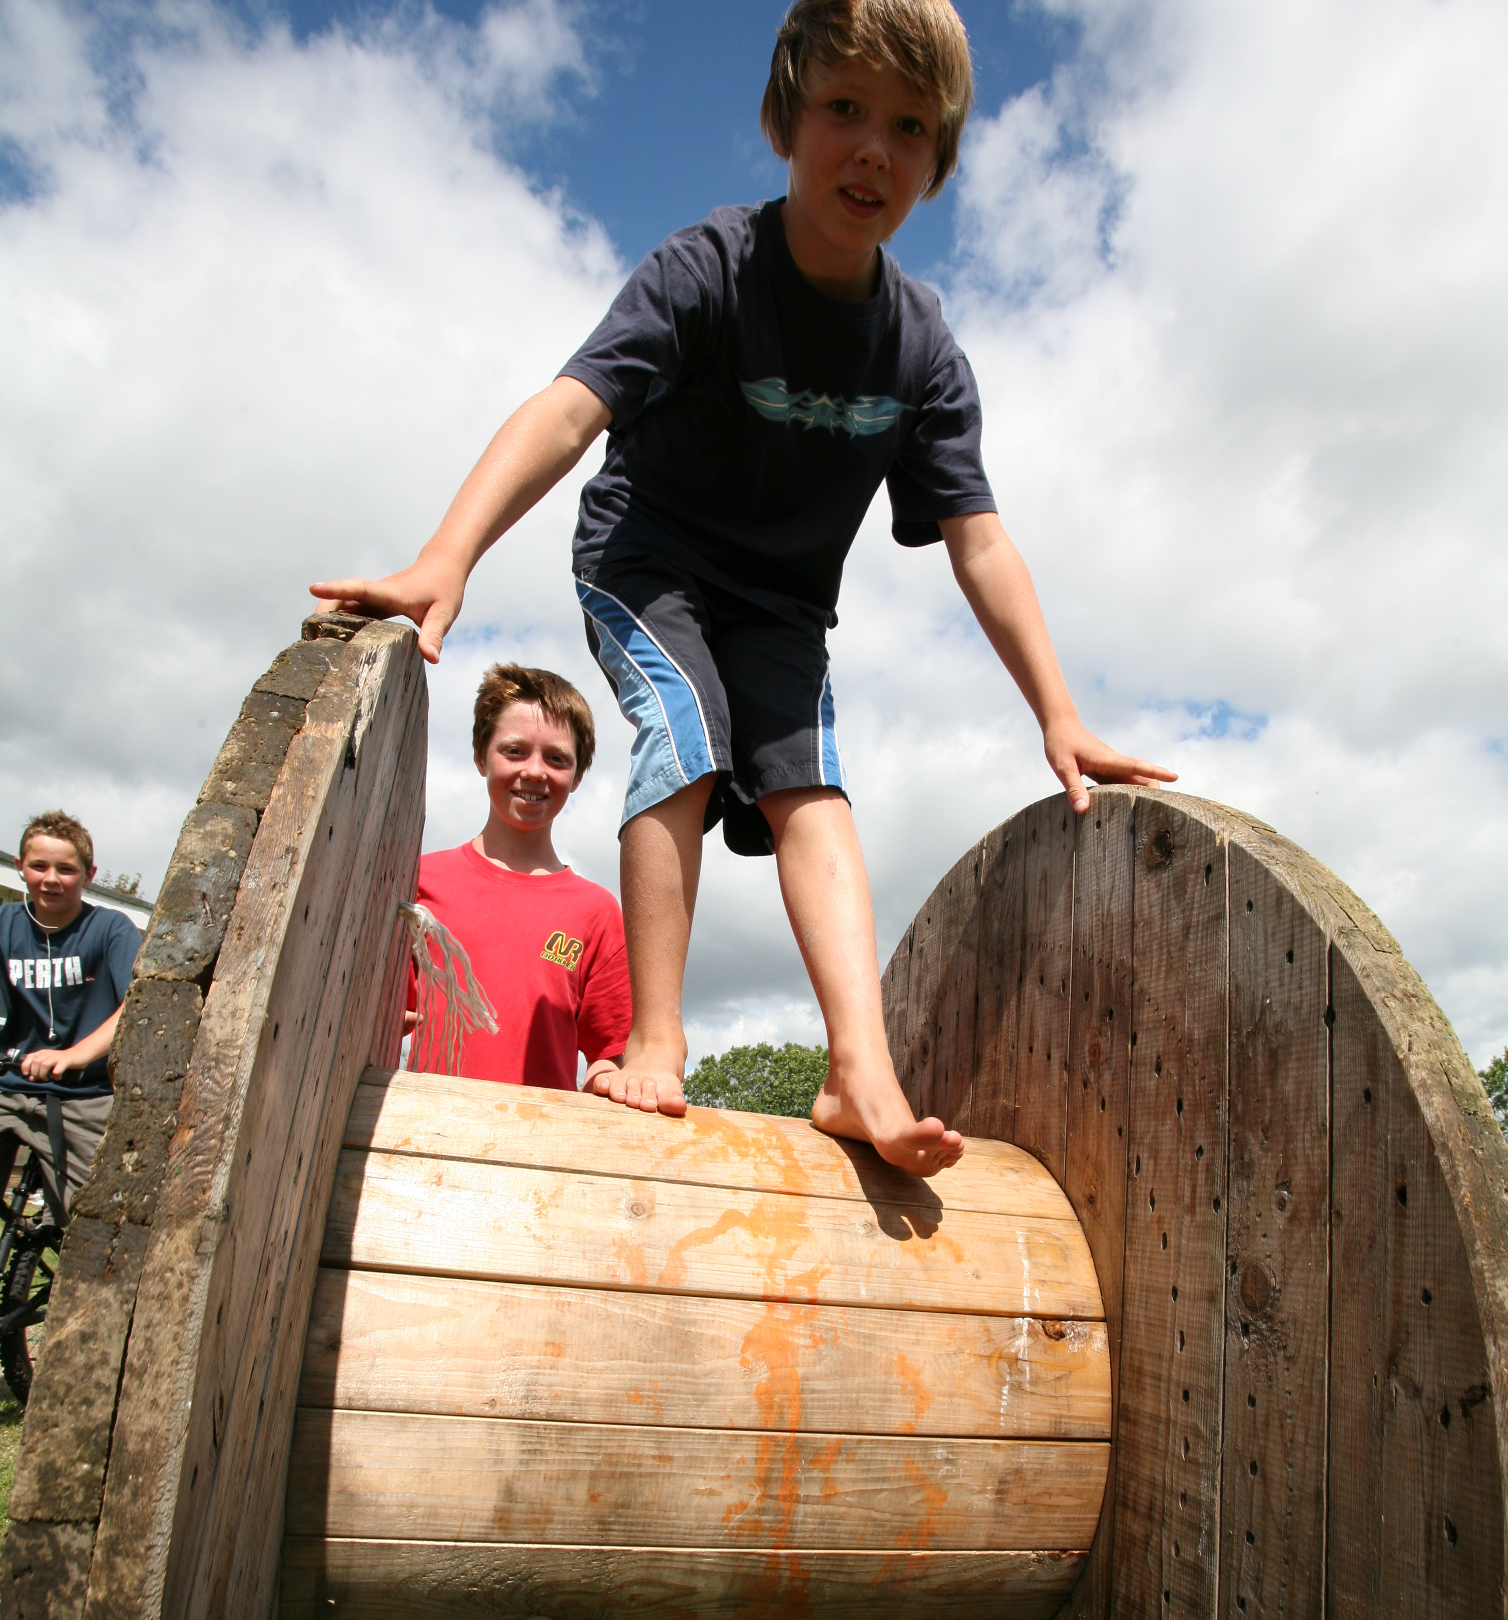
Cyngor defnyddiol ar gyfer chwarae yn yr awyr agored
Gwnewch yn siŵr bod y plant wedi ymbaratoi drwy hysbysu’r rhieni am eich cynlluniau. Dylech annog y plant i wisgo hen ddillad a bod yn barod ar gyfer pob math o dywydd ar y dydd.
Gwnewch yn siŵr bod y rhieni’n deall y bydd hwn yn ddiwrnod gwahanol iawn a bod eu plant yn debygol o faeddu. Mae hwn yn gyfle gwych i atgoffa rhieni bod chwarae y tu allan a baeddu yn fuddiol iawn i les corfforol ac emosiynol eu plant.

Slide 16
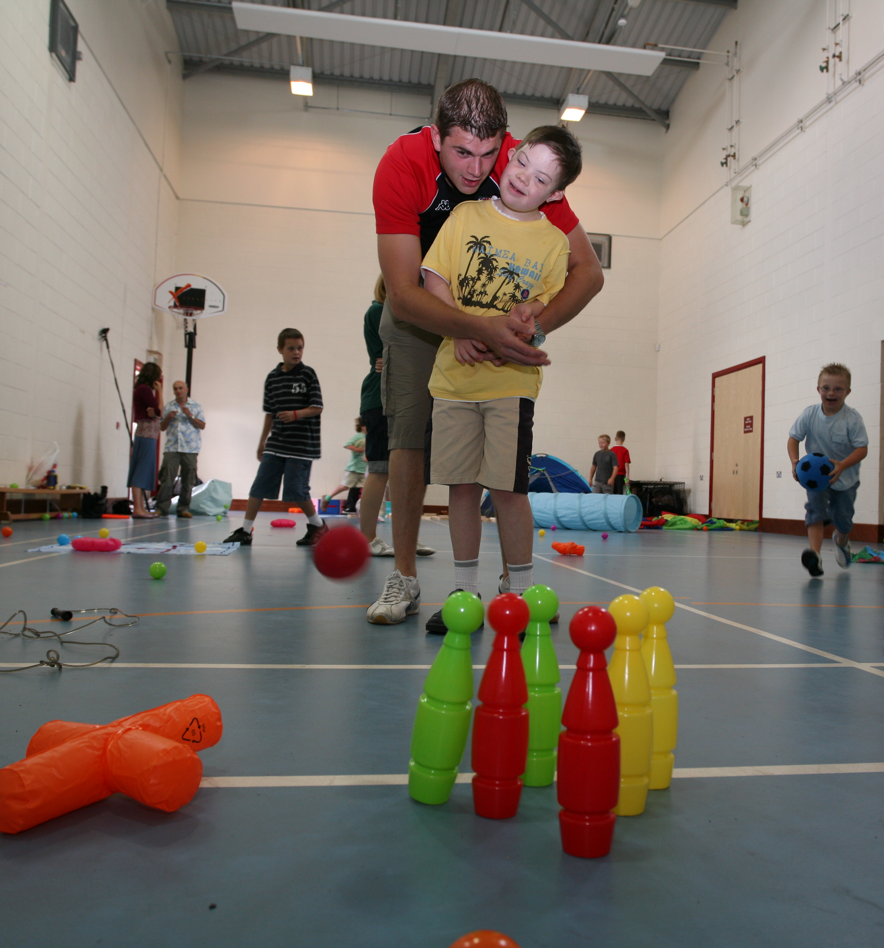
Cyngor defnyddiol ar gyfer chwarae yn yr awyr agored
Os oes gennych dîm datblygu chwarae lleol, cofiwch gysylltu â nhw gan y gallant gynnig syniadau i chi
Cewch hyd i bwy i gysylltu â nhw ar wefan Chwarae Cymru:
www.chwaraecymru.org.uk/cym/gwasanaethauchwarae

Slide 17
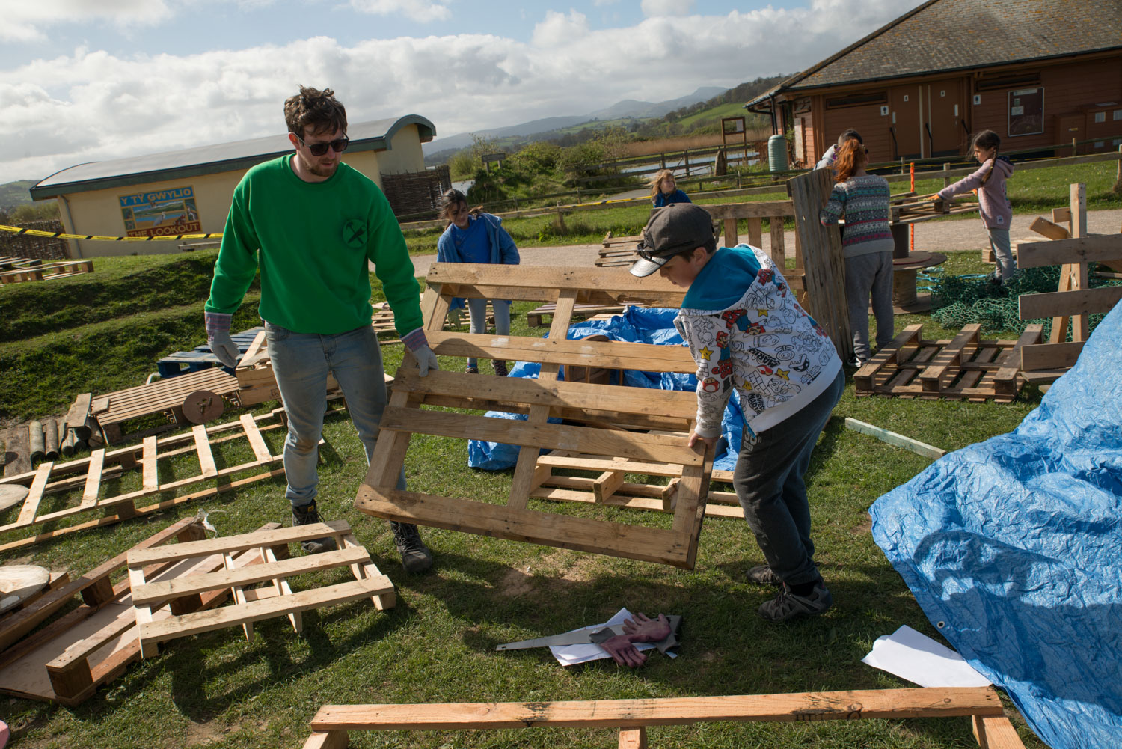
Rôl oedolion
Egwyddorion Gwaith Chwarae
Deall pwysigrwydd chwarae – ar gyfer unigolion, cymunedau a chymdeithas ehangach
Datbygiad proffesiynol – Darllen, ymarfer myfyriol, hyfforddiant
Eirioli ar gyfer chwarae
Cefnogi’r gwaith o greu mannau ar gyfer chwarae
Cefnogi’r amodau ar gyfer chwarae
Ymyriadau sensitif
Cydbwyso’r risgiau a’r manteision

Slide 18
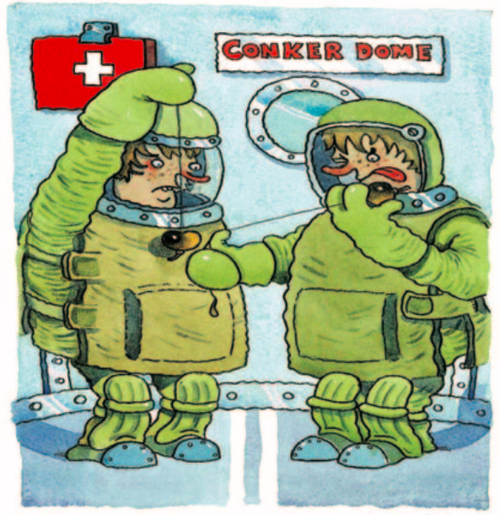
Cydbwyso’r risgiau a’r manteision
Gwestiynu a mynd i’r afael â’r diwylliant ‘gwahardd concyrs’ – a yw’n angenrheidiol mewn gwirionedd?

Slide 19
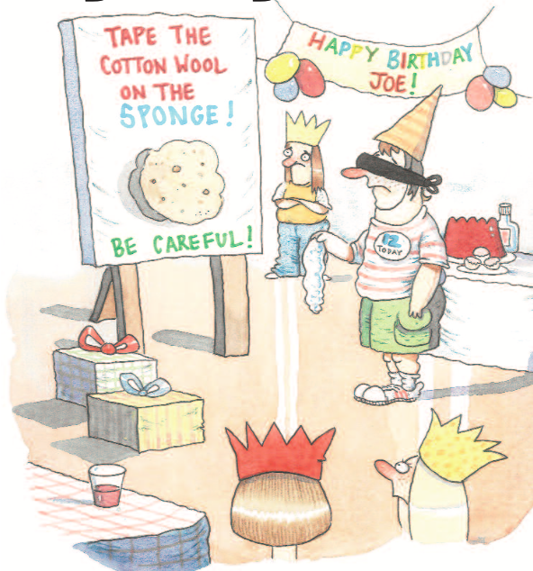
Cydbwyso’r risgiau a’r manteision
Cofio bod damweiniau’n digwydd – mae’n amhosibl sicrhau bod ein plant yn gwbl ddiogel – ac weithiau gall damweiniau addysgu plant, mewn modd ymarferol, i ofalu am eu hunain.

Slide 20
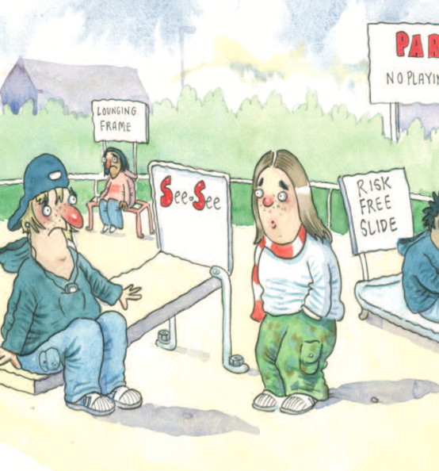
Cydbwyso’r risgiau a’r manteision
Galluogi a chefnogi ein plant i lunio eu barn eu hunain os ydynt yn abl i wneud rhywbeth, neu os ydynt yn ddiogel, gan ymddiried yn eu barn, oni bai y gallai’r canlyniadau beryglu eu bywydau.

Slide 21
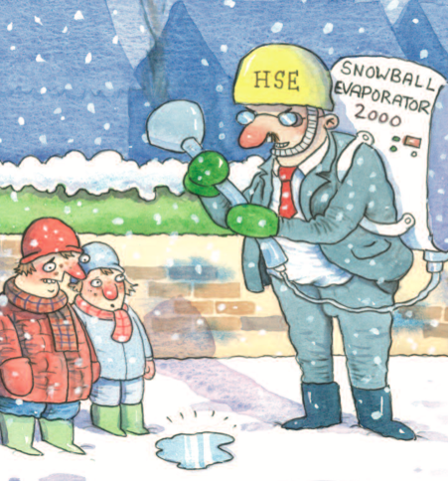
Cydbwyso’r risgiau a’r manteision
Magu agwedd synnwyr cyffredin – gallwn niweidio ein plant drwy fod yn orofalus neu drwy wneud iddynt ofni sefyllfaoedd neu bobl penodol – mae angen iddynt wybod sut i gadw eu hunain yn ddiogel ond mae angen iddynt hefyd feddu ar yr hyder i dorri eu cwys eu hunain mewn bywyd.

Slide 22
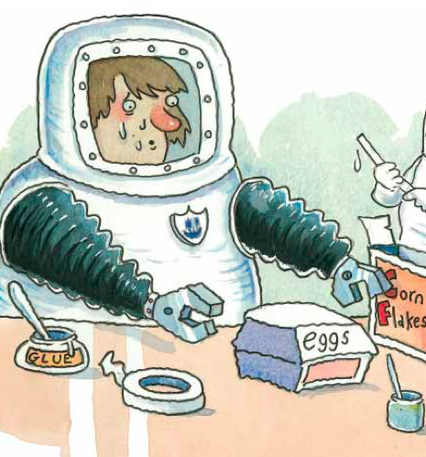
Cydbwyso’r risgiau a’r manteision
Meddwl cyn dweud na – bydd plant yn chwilio am bethau sigledig a heriol i’w gwneud am fod angen iddynt wneud hynny – dylem arfer ein barn a phwyso a mesur a oes angen i ni ddweud “na”, neu a ydym yn dweud “na” o ran arfer.

Slide 23
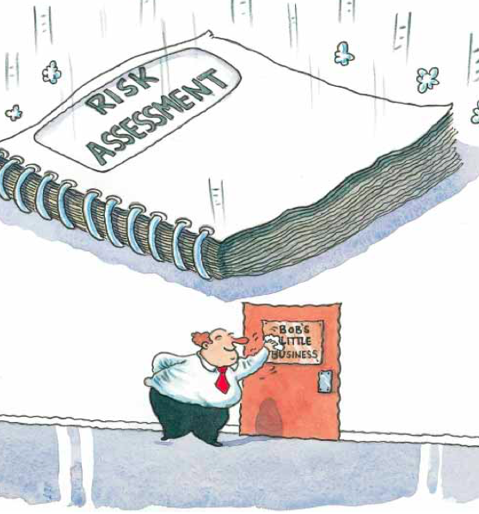
Cydbwyso’r risgiau a’r manteision
Gofyn i’n hunain a yw’r budd y mae plant yn ei gael drwy chwarae heriol, all fod yn ddychrynllyd ar brydiau (iddyn nhw a ninnau!), yn fwy na’r perygl o niwed.

Slide 24
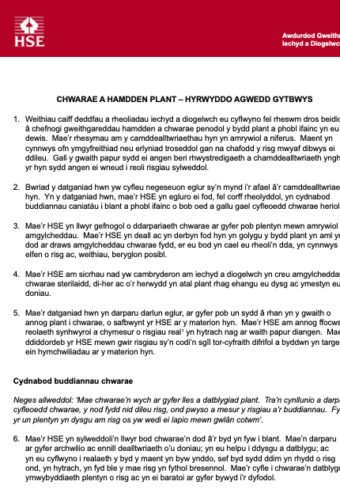
Chwarae a Hamdden Plant – Hyrwyddo Agwedd Gytbwys (HSE 2012)
‘Mae chwarae’n wych ar gyfer lles a datblygiad plant. Tra’n cynllunio a darparu cyfleoedd chwarae, y nod fydd nid dileu risg, ond pwyso a mesur y risgiau a’r buddiannau. Ni fydd yr un plentyn yn dysgu am risg os yw wedi ei lapio mewn gwlân cotwm’.
‘Bydd damweiniau a chamgymeriadau’n digwydd yn ystod chwarae – ond bod ofn cael eich dwyn i gyfraith a chael eich erlyn bellach y tu hwnt i bob rheswm.’

Slide 25
Ansawdd y cyfleoedd a roddir
Mae darpariaeth chwarae o ansawdd yn rhoi’r cyfle i bob plentyn ryngweithio’n rhydd â’r canlynol neu brofi’r canlynol:
Plant eraill – o oedrannau a galluoedd gwahanol gyda’r dewis i chwarae ar eu pen eu hunain neu gydag eraill, trafod, cydweithio, dadlau a datrys anghydfodau.
Y byd naturiol – y tywydd, coed, planhigion, pryfetach, anifeiliaid, mwd.
Rhannau rhydd – deunyddiau naturiol a synthetig y gellir eu trin a’u trafod, eu symud
a’u haddasu, eu hadeiladu a’u chwalu.
Y pedair elfen – daear, awyr, tân a dwr.
Her ac ansicrwydd – cyfleoedd graddol i fentro; ar lefel gorfforol ac emosiynol hefyd.
Newid hunaniaeth – chwarae rôl a gwisgo i fyny.
Symud – rhedeg, neidio, dringo, cydbwyso, rholio, siglo, sleidio a throelli.
Chwarae gwyllt – chwarae ymladd.
Y synhwyrau – synau, blas, gwead, aroglau a golygfeydd.

Slide 26
Adnoddau pellach….
Egwyddorion Gwaith Chwarae
https://www.chwaraecymru.org.uk/cym/egwyddoriongwaithchwarae Awgrymiadau anhygoel
https://www.chwaraecymru.org.uk/cym/cyhoeddiadau/awgrymiadauanhygoel
Cymwysterau Gwaith Chwarae
https://www.chwaraecymru.org.uk/cym/cymwysteraugofynnol
Canllawiau Gwaith Chwarae https://www.chwaraecymru.org.uk/cym/cyhoeddiadau/canllawiau-gwaith-chwarae

Slide 27
Diolch / Thank you

